Slide 1
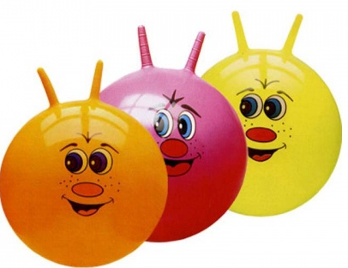
Государственное бюджетное общеобразовательное учреждение Самарской области средняя общеобразовательная школа пос. Сургут муниципального района Сергиевский структурное подразделение детский сад «Петушок»
ИСПОЛЬЗОВАНИЕ
ФИТБОЛ – ГИМНАСТИКИ
ДЛЯ РАЗВИТИЯ ДВИГАТЕЛЬНЫХ НАВЫКОВ У ДЕТЕЙ СТАРШЕГО ДОШКОЛЬНОГО ВОЗРАСТА
Крупина Маргарита Петровна – инструктор по физическому воспитанию
Тимашева Светлана Анатольевна - воспитатель

Slide 2
Актуальность
Неутешительная статистика ухудшения здоровья детей ставит перед дошкольными организациями задачу поиска новых форм физкультурно-оздоровительной работы, направленных на укрепление и сохранность здоровья воспитанников.
Гимнастика с использованием мяча «Фитбол» открывает возможность в игровой форме формировать правильную осанку, укреплять мышечный корсет, развивать опорно-двигательный аппарат, создавать положительный эмоциональный настрой.
Практически это единственный вид гимнастики, где в выполнение физических упражнений включаются совместно двигательный, вестибулярный, зрительный и тактильный анализаторы, что в геометрической прогрессии усиливает положительный эффект от занятий на фитболах.
Внедрение фитбол - гимнастики довольно легко вписывается в образовательный процесс ДОО. Основная форма работы – физкультурные занятия, спортивные развлечения и досуги, в которых активно участвуют дети

Slide 3
Технология фитбол - гимнастики
Фитбол - позволяет быстрее и эффективнее освоить разнообразные двигательные умения и комплексно развивать физические качества. Фитбол отличается особой уникальностью как тренажер, так как совмещает в себе компоненты, которые можно варьировать: упругость, вес и размер.
В основе игр с фитболами лежат общеразвивающие упражнения из разных исходных положений: сидя на фитболе, лежа на фитболе, лежа на фитболе на спине или животе, упражнения в движении, различные виды бросков и т.д.
Фитбол, является предметом большого эмоционального подъема, поэтому для регулирования процессов возбуждения необходимо в заключительную часть занятий фитбол-гимнастики включать упражнения на восстановление и расслабление - это дыхательные упражнения на релаксацию в сопровождении медленной музыки

Slide 4
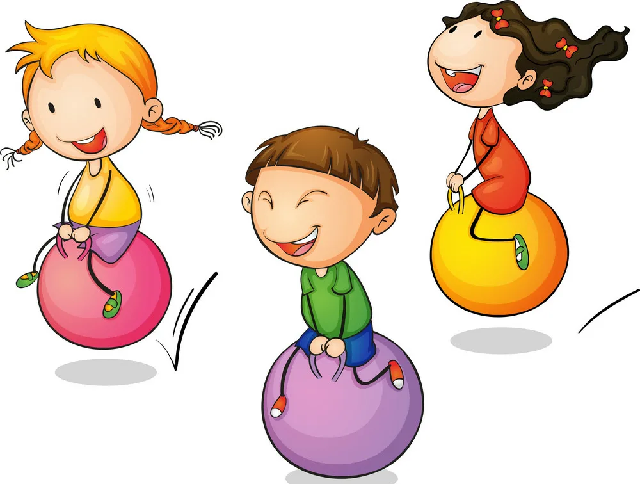
Преимущества упражнений с ФИТБОЛОМ
Оздоровительный эффект
Многофункциональность
Доступность
Эффективность

Slide 5
Цели:
-повышение эффективности физкультурно-оздоровительной работы;
-профилактика различных заболеваний;
-сохранение и укрепление здоровья;
-приобщение детей к здоровому образу жизни

Slide 6
Задачи:
I. Оздоровительно – коррекционные:
1.Гармонично развивать мышечную силу, гибкость, выносливость, быстроту.
2.Содействовать развитию координационных способностей, функции равновесия, вестибулярной устойчивости.
3.Формировать и закреплять навыки правильной осанки.
4.Содействовать профилактике плоскостопия.
5.Развивать мелкую и крупную моторику.
II. Образовательные:
1.Вооружить дошкольников знаниями о пользе упражнений с фитболами.
2.Содействовать формированию жизненно необходимых двигательных умений и навыков детей в соответствии с их индивидуальными и возрастными особенностями. Развитие физических качеств.
3.Способствовать развитию культуры движения и потребности в занятиях физическими упражнениями.
III. Воспитательные:
1.Воспитывать положительное отношение к физическим упражнениям, подвижным играм, закаливающим процедурам.
2.Развивать чувство товарищества и взаимопомощи, инициативу.
3.Способствовать развитию самоконтроля и самооценки.
4.Воспитывать трудолюбие и стремление к достижению поставленной цели

Slide 7
ПРАВИЛА РАБОТЫ НА ФИТБОЛЕ
1.Спортивная одежда без металлических предметов, молний, застёжек
2. Подбор мяча по росту занимающегося
3. Дистанция между занимающимися не менее 1 метра
4. Не используются скручивания в шейном и поясничном отделах позвоночника
5. Упражнения не должны причинять боль или вызывать дискомфорт
6. Исключение резких и быстрых движений
7. Не злоупотреблять статическими упражнениями в И.П. – лёжа животом на мяче

Slide 8
Классификация по использованию мяча
Как предмет -
можно выполнять различные общеразвивающие упражнения с мячом в руках в различных исходных положениях (стоя, сидя, лёжа), а также броски, ловлю, удары об пол (ведение) и т. д.

Slide 9
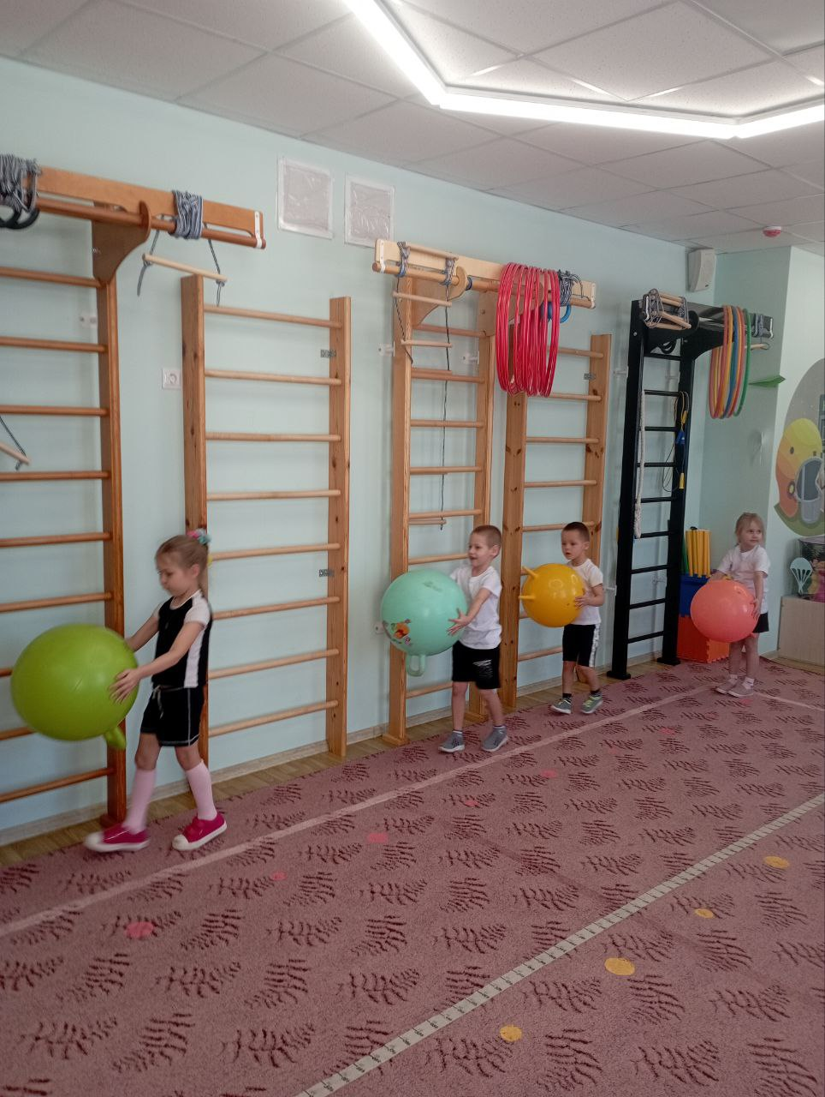
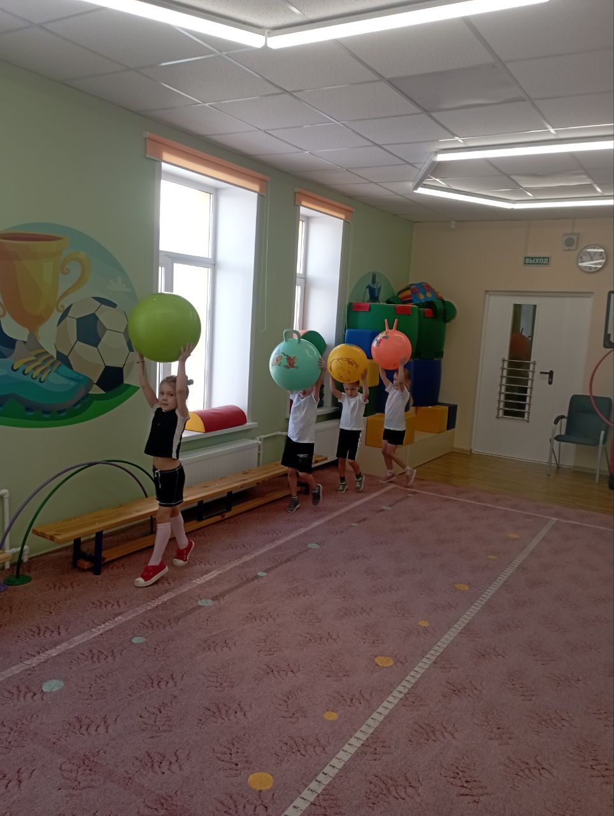

Slide 10
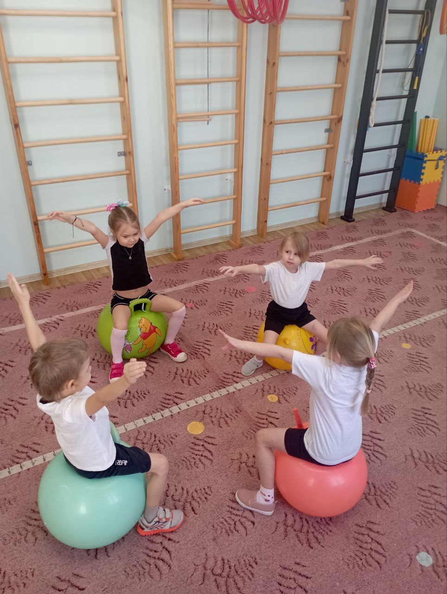
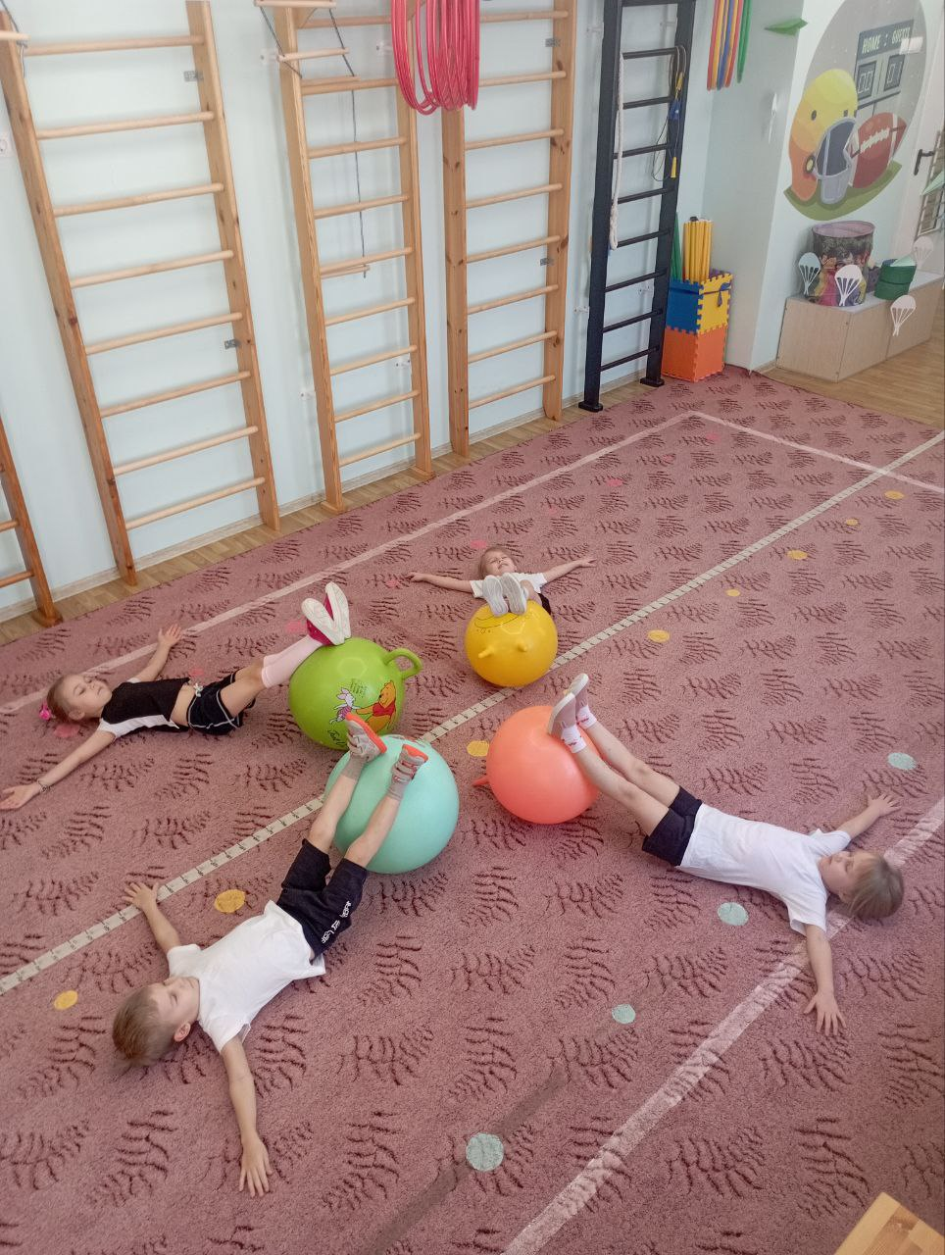
Как опора -
-применяется в положении сидя верхом на мяче, в различных исходных положениях лежа (мяч под спину, под живот, под бок, а также лёжа на спине мяч под ногами и т. д.)

Slide 11
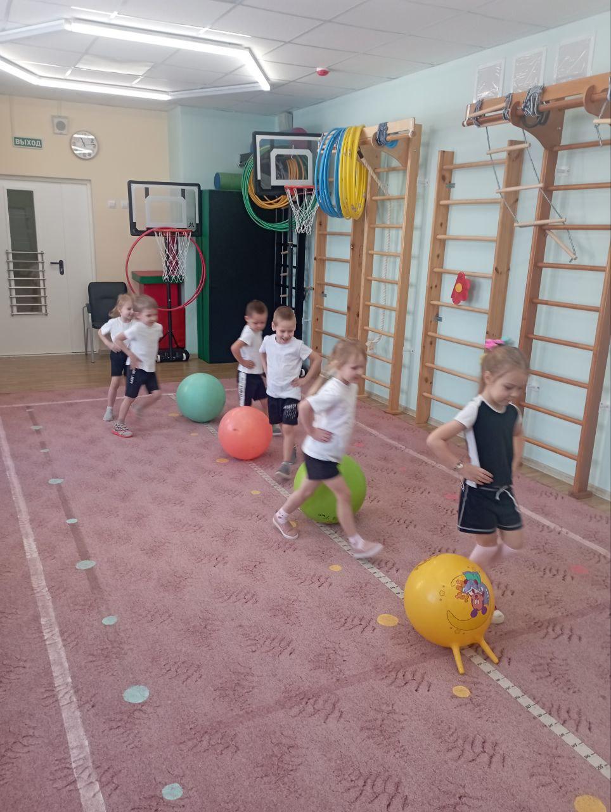
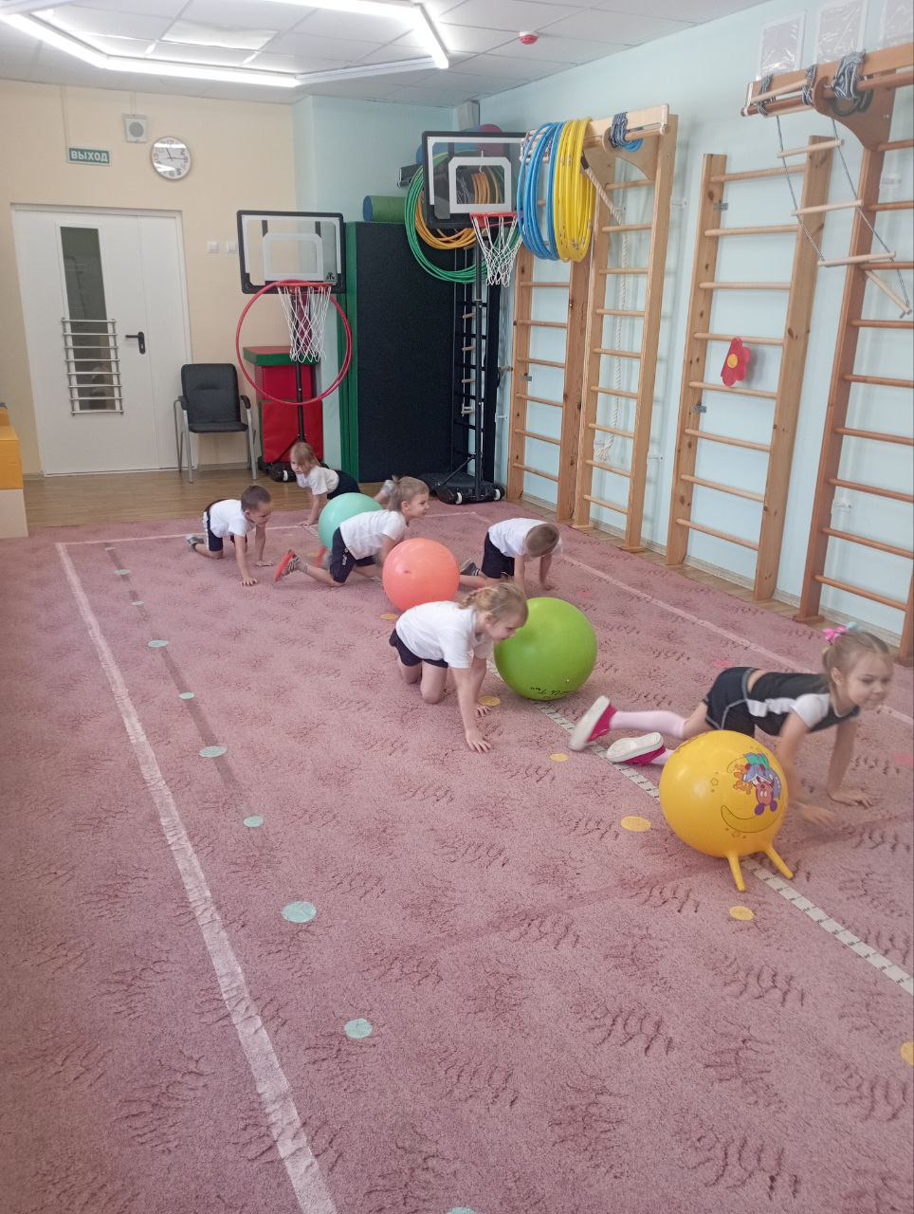
Как ориентир -
-при выполнении различных игр, эстафет (обежать мяч, пробежать змейкой и т. д.)

Slide 12
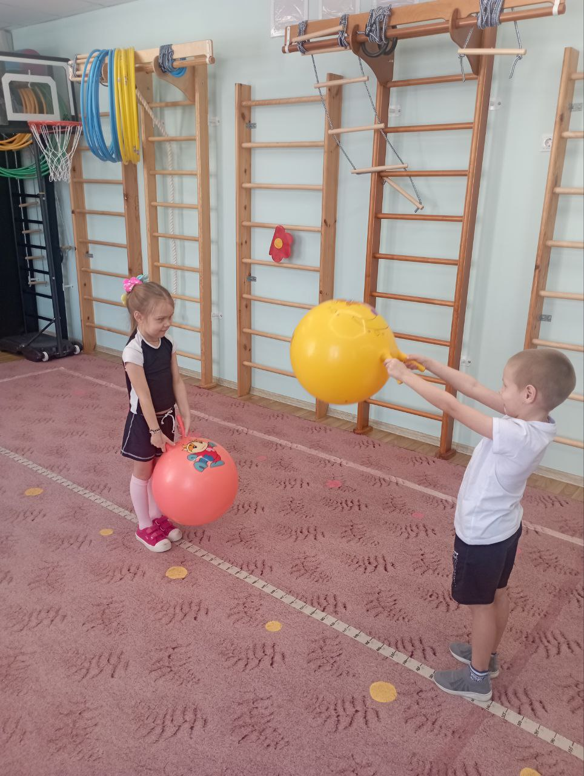
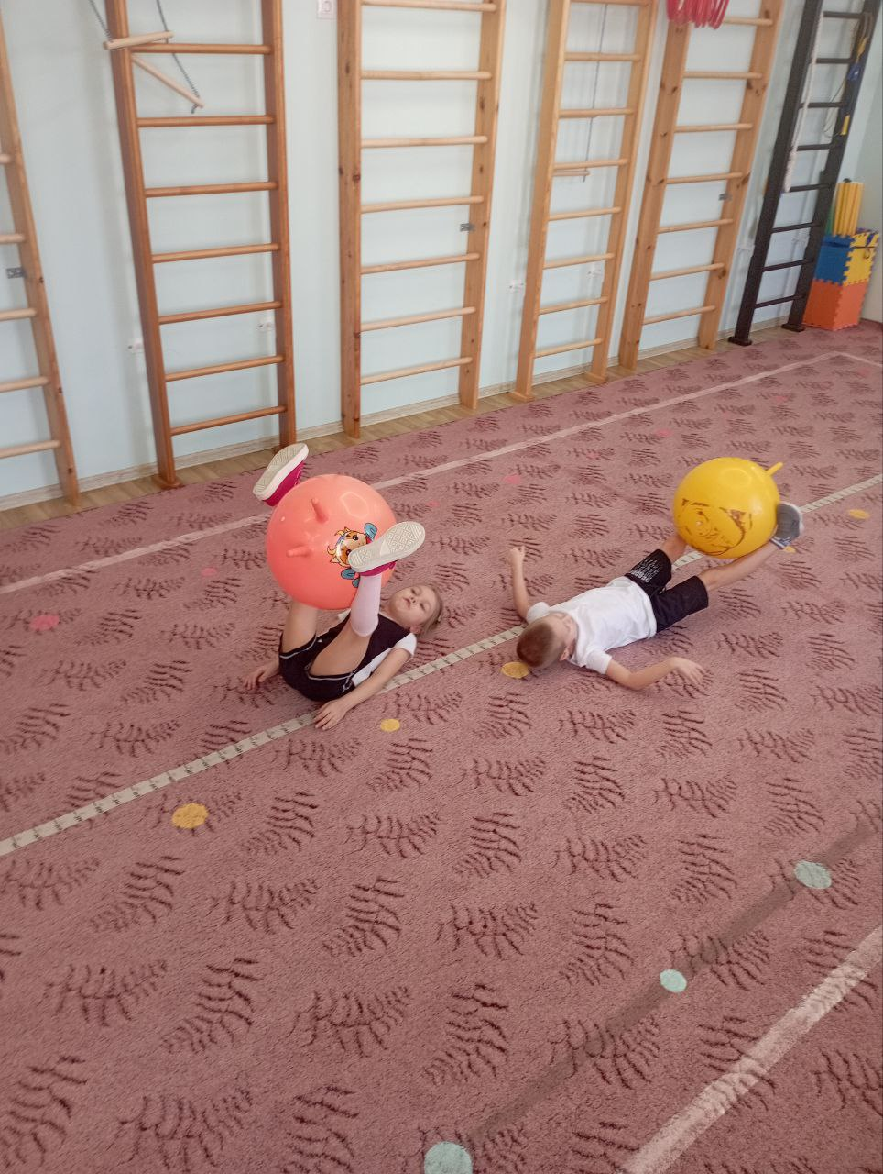
Как тренажёр -
-мяч предназначен для развития силовых способностей мышц, рук, ног (зажимы мяча), а также для развития функции равновесия

Slide 13
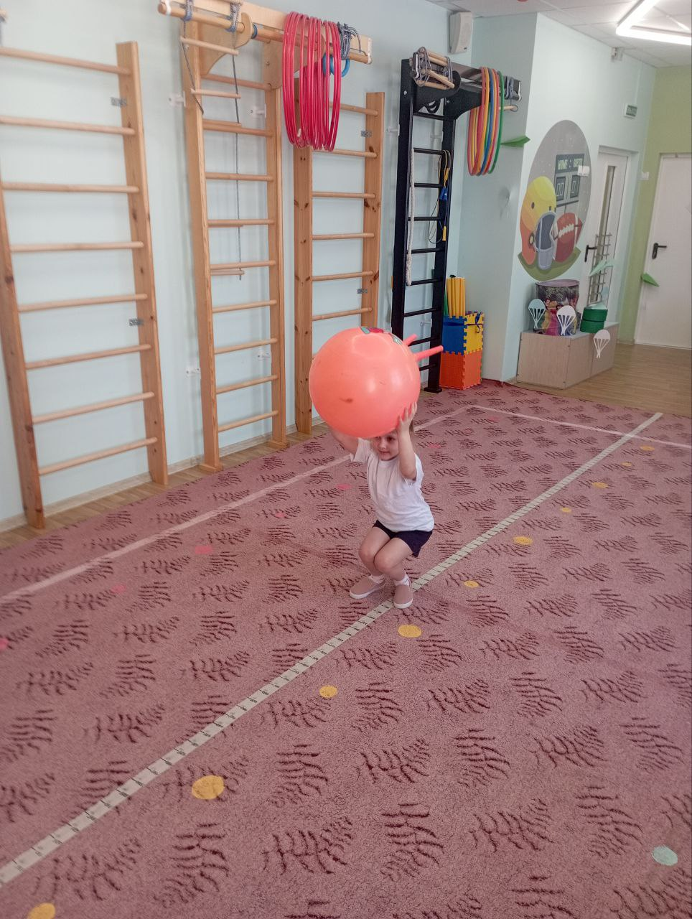
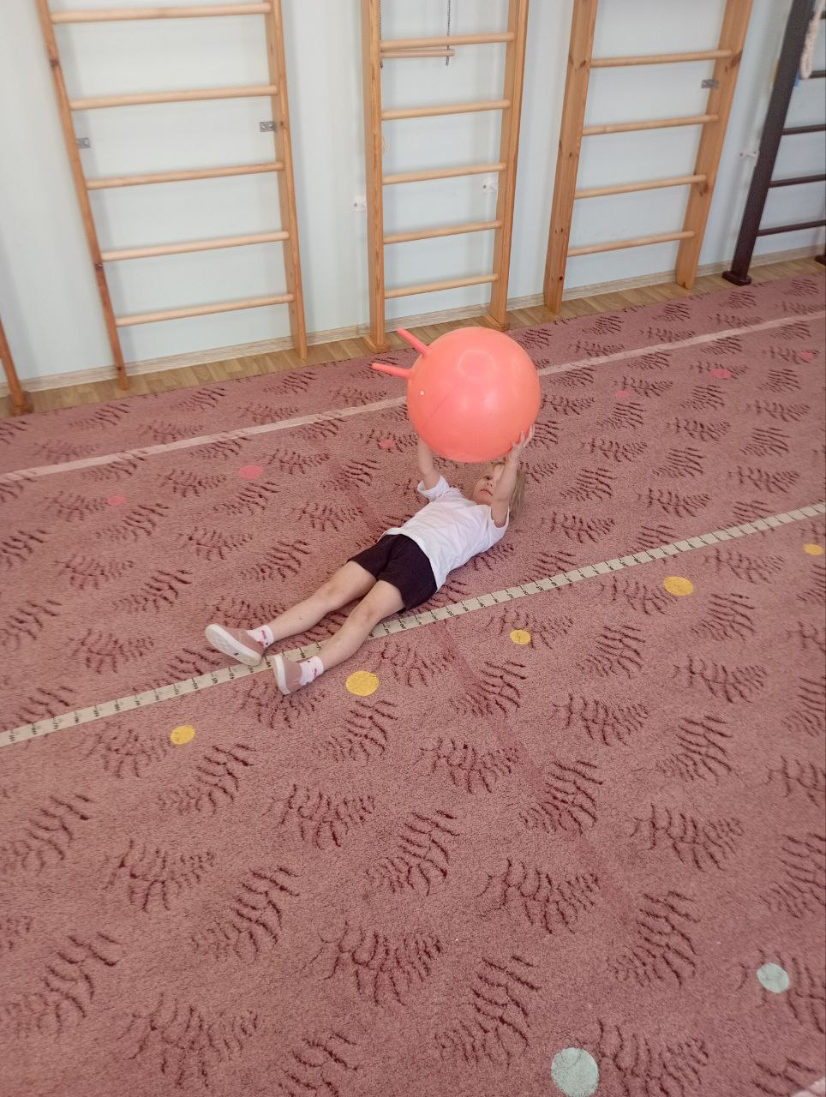
Как отягощение -
-(в руках, ногах) применяется в различных исходных положениях: стоя, лежа и т. д. для различных мышечных групп, формирования и коррекции фигуры

Slide 14
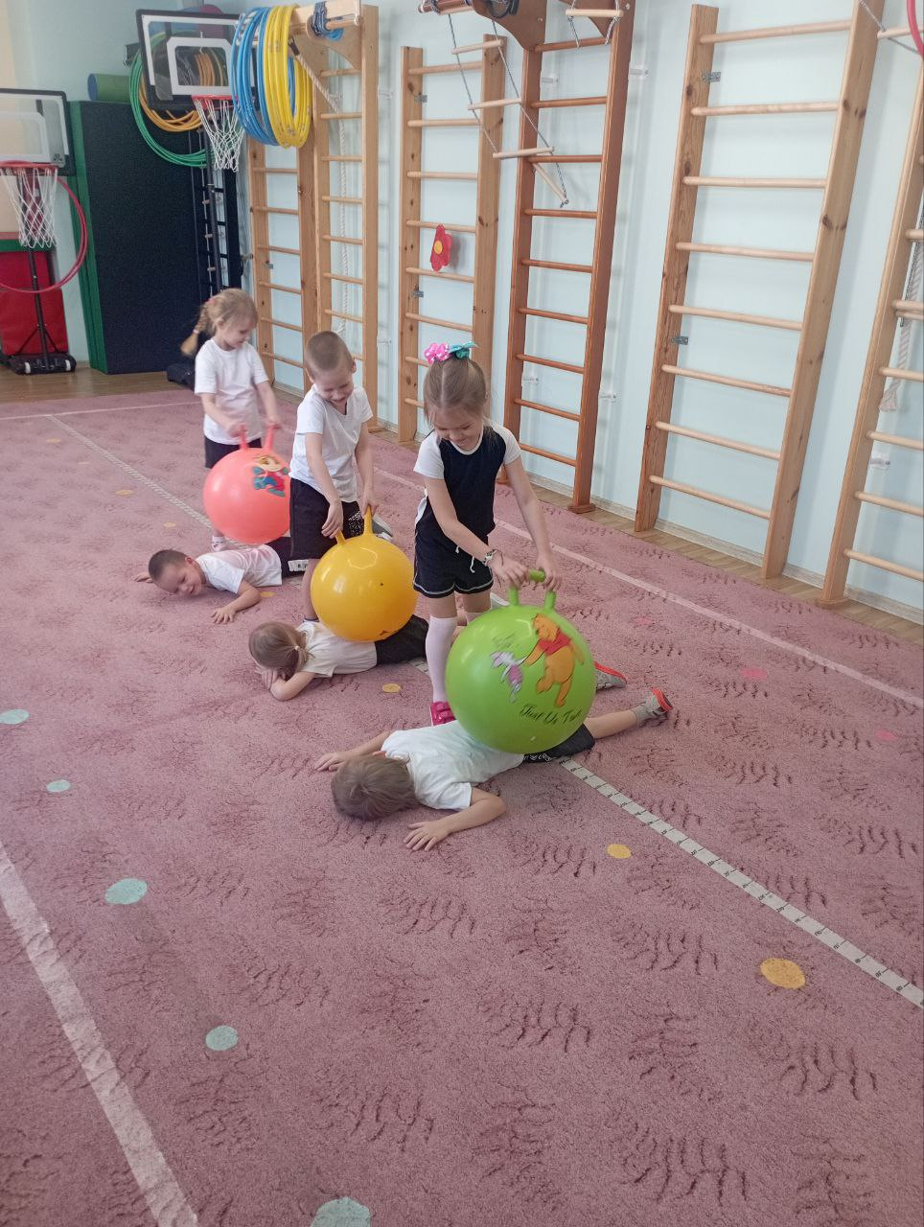
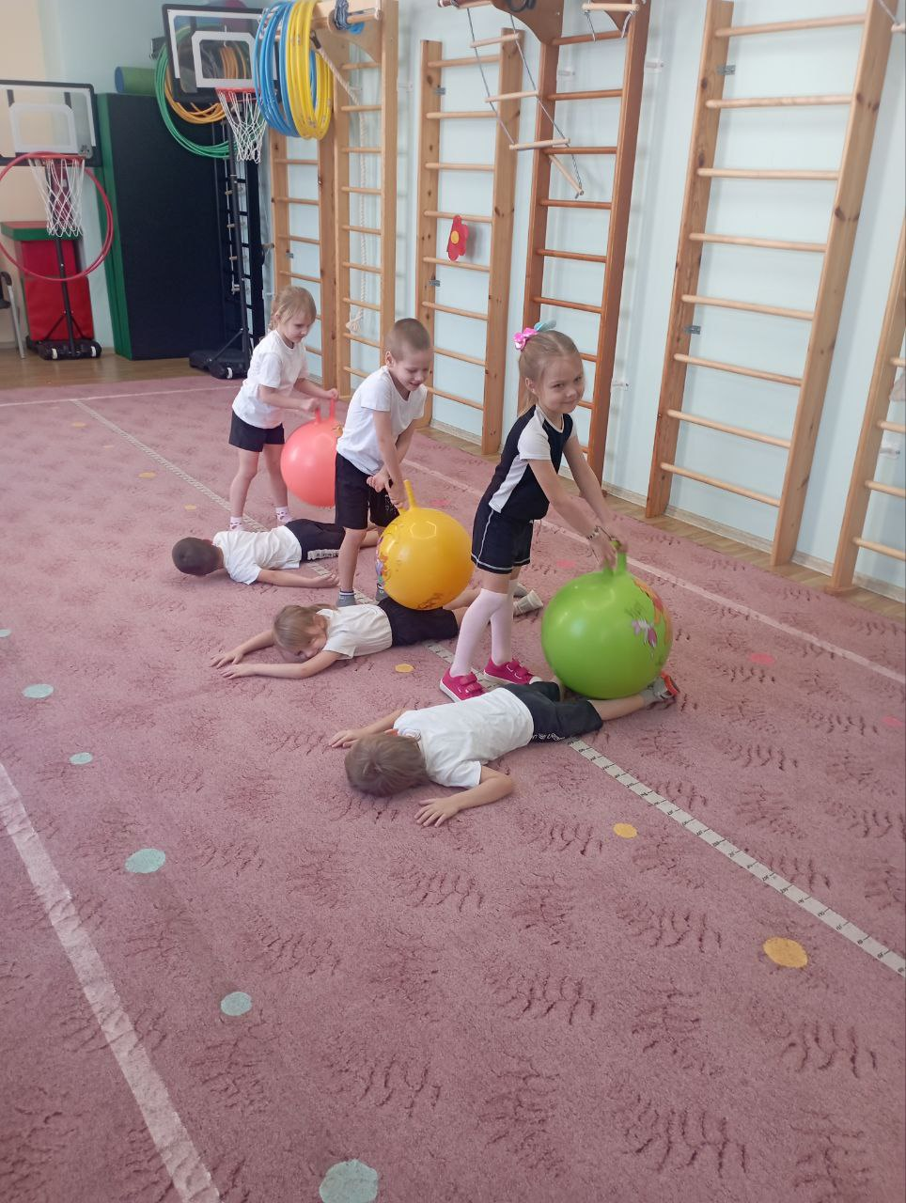
Как массажёр -
-при выполнении упражнений в парах. Один занимающийся лежит на животе, другой с мячом в руках выполняет массажные движения по спине партнёра
(прокатывания, постукивания, вибрационные и круговые движения)

Slide 15
Упражнения ФИТБОЛ – гимнастики
можно использовать в любой части образовательной деятельности физической культуры (вводная часть, ОРУ, основные движения, подвижные игры, заключительная часть), а также в группе в свободное от образовательной деятельности время (в основном во второй половине дня)

Slide 16
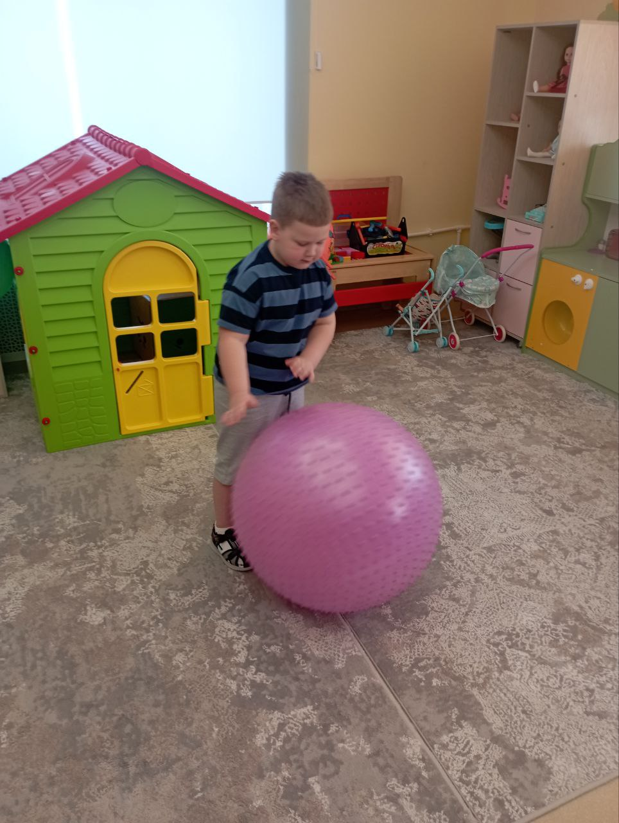
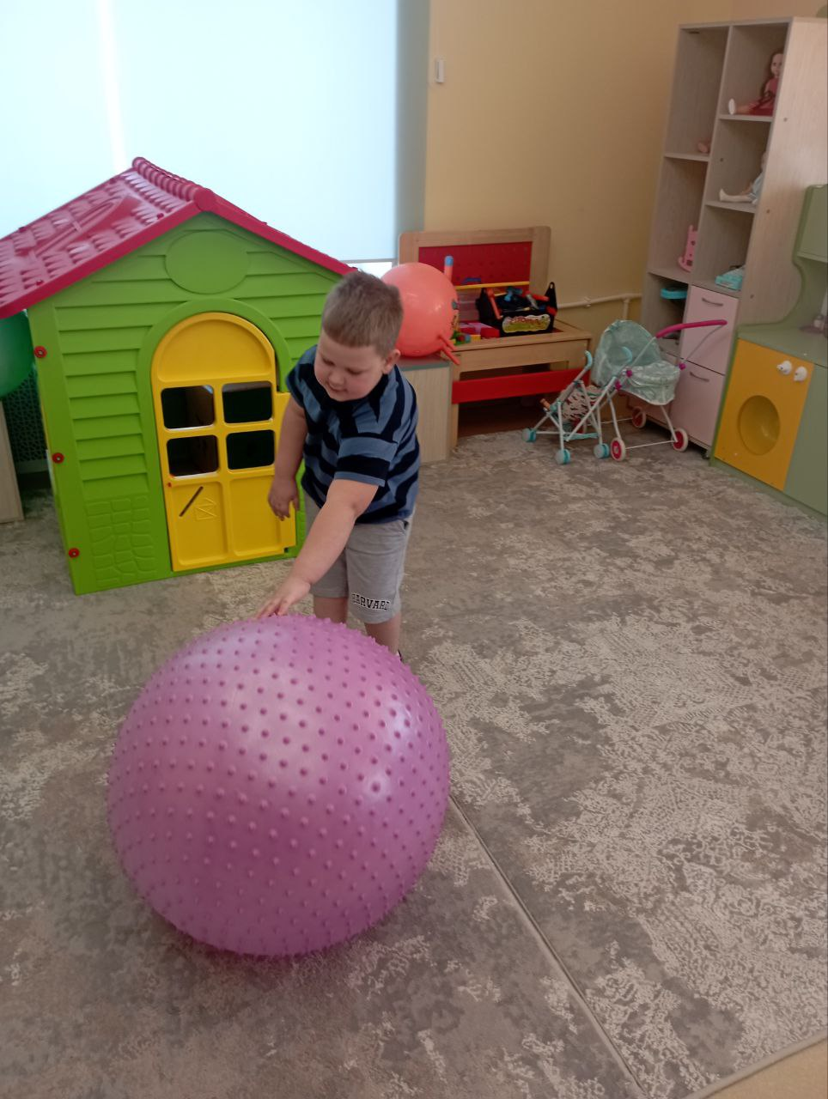
Использование ФИТБОЛА в группе

Slide 17
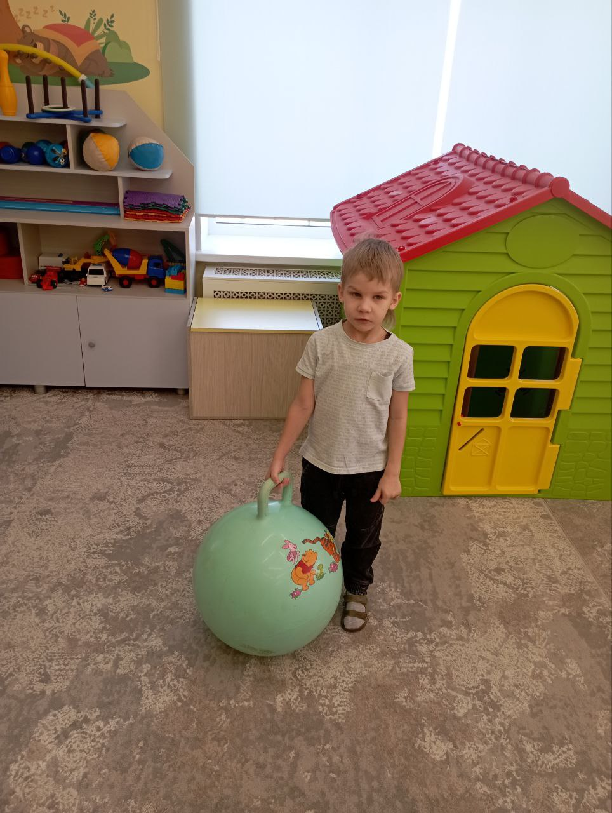
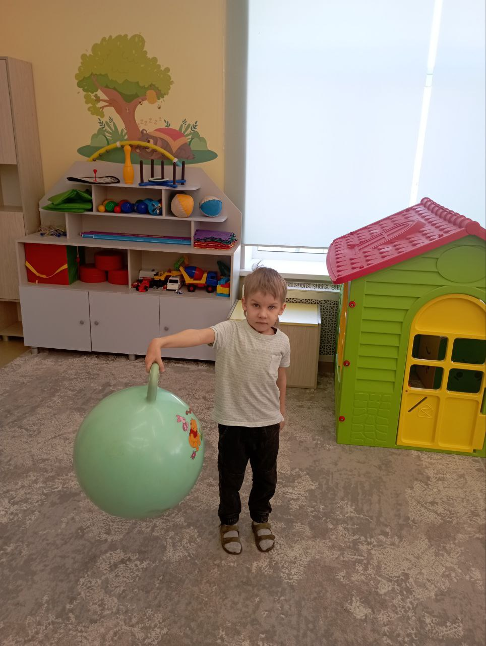
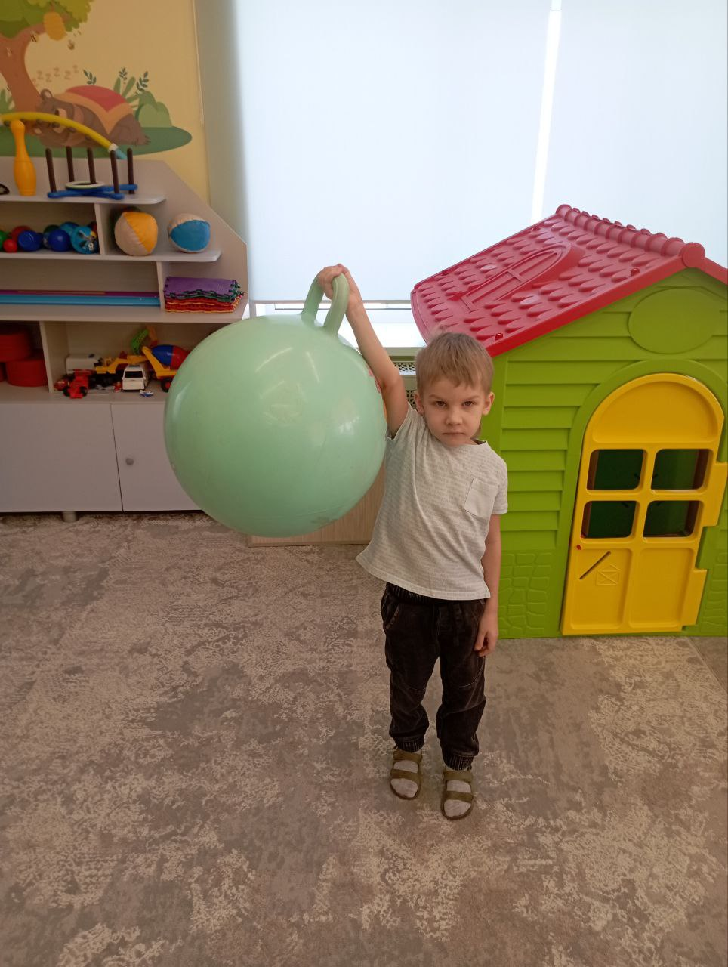

Slide 18
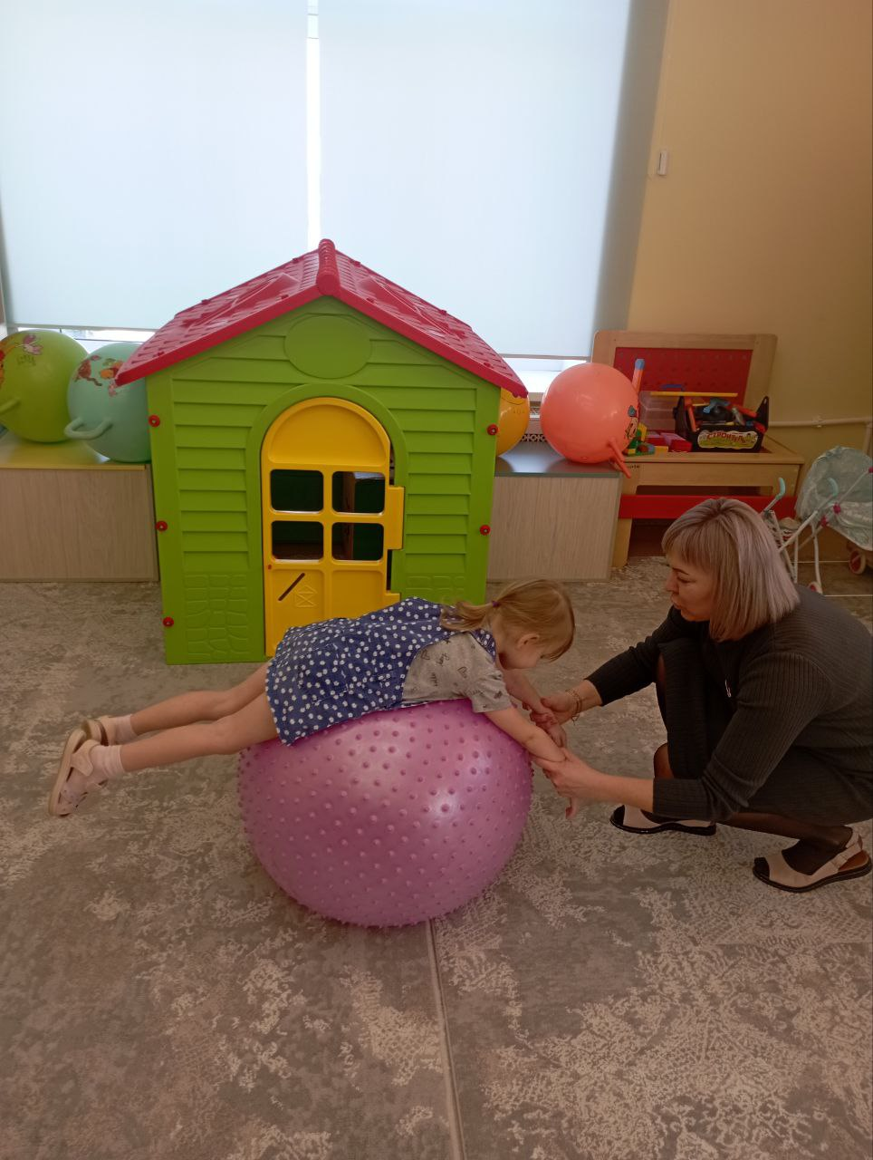
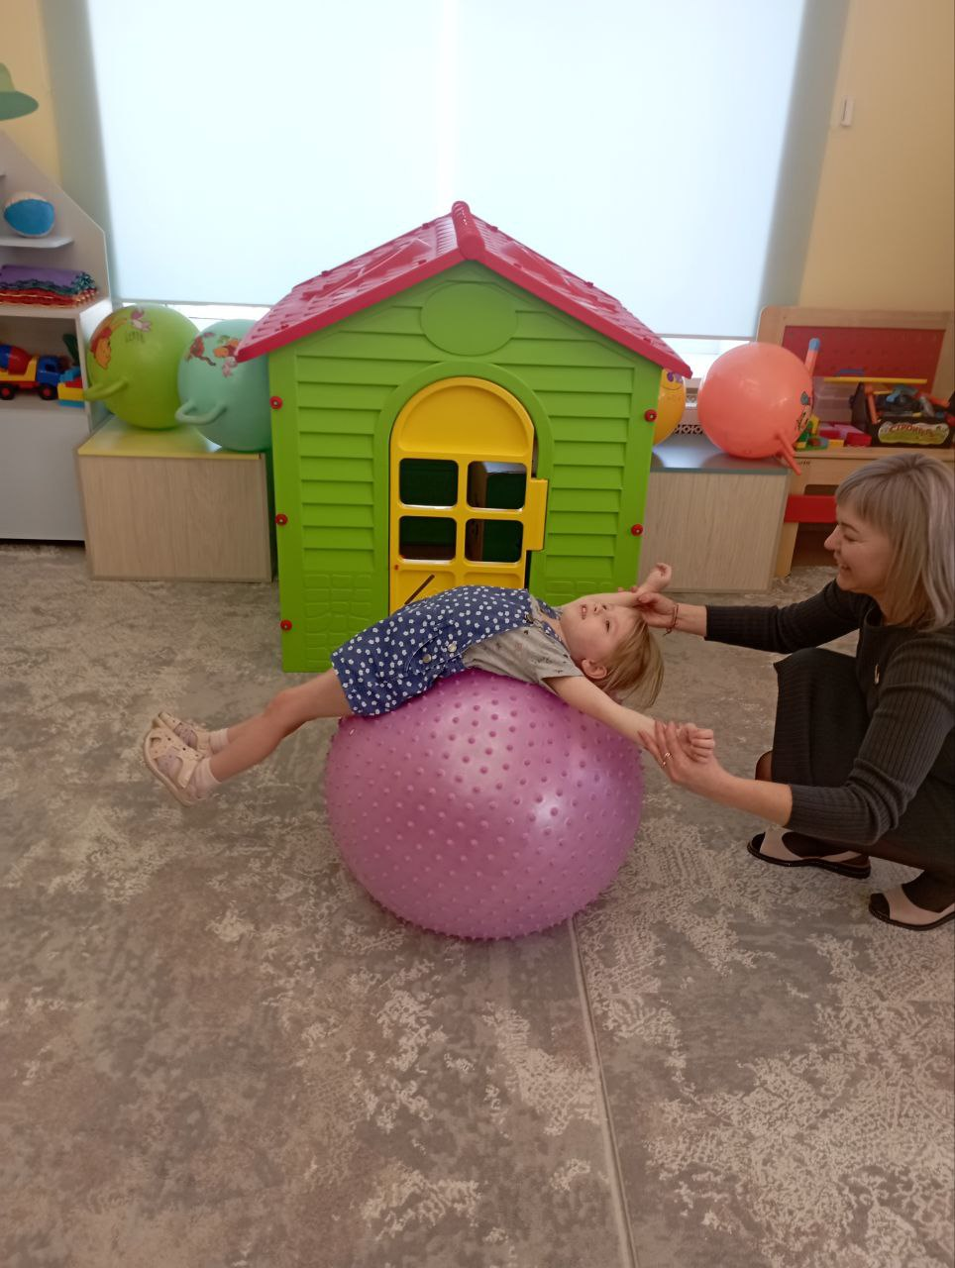

Slide 19
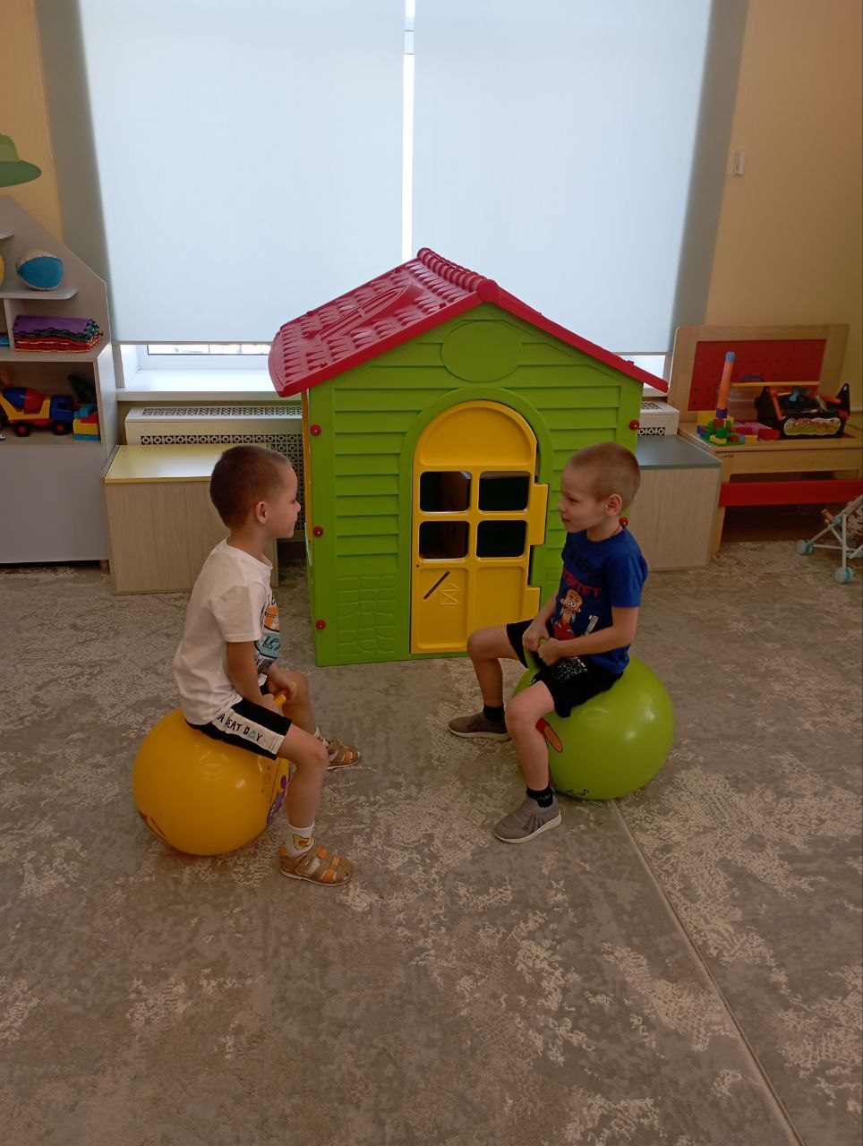
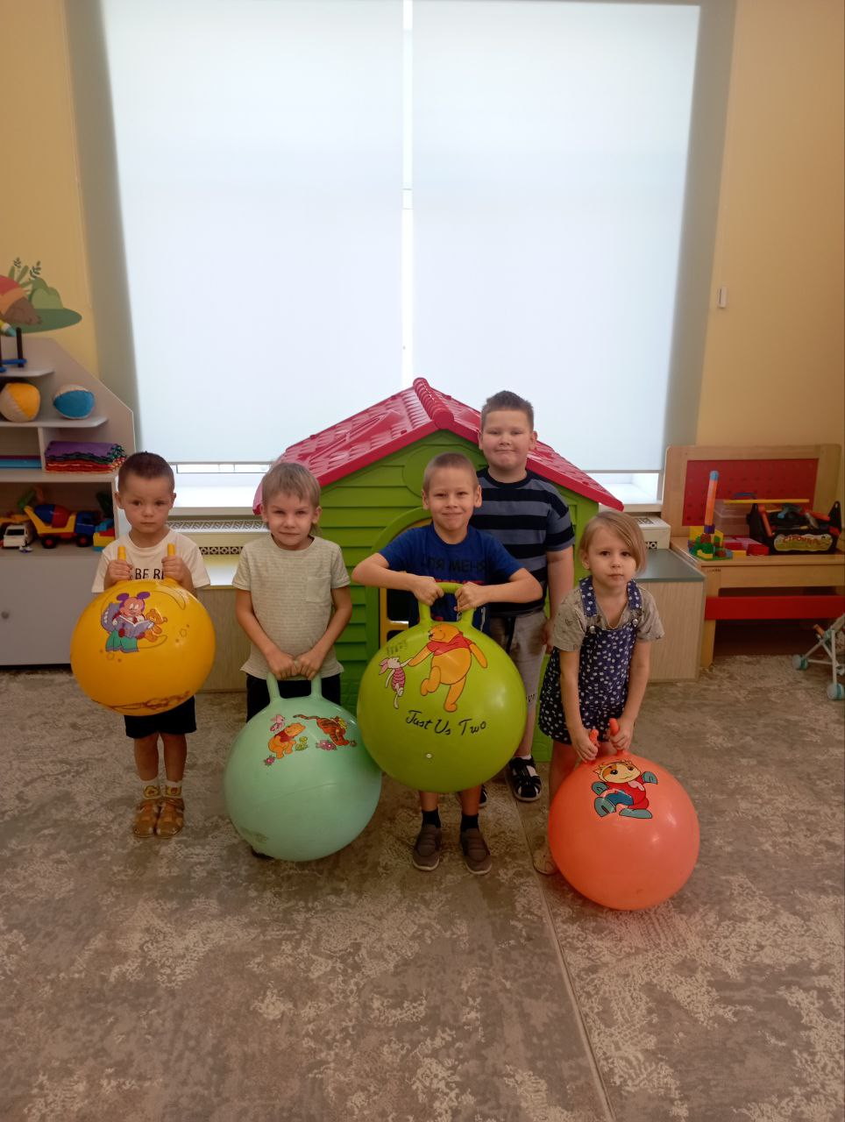

Slide 20
Результаты фитбол -гимнастики
С помощью упражнений на мячах у детей:
-Улучшается дыхание;
-Укрепляется сердечно - сосудистая система;
-Улучшается обмен веществ, кровообращение;
-Тренируется вестибулярный аппарат, улучшается координация движений;
-Обеспечивается профилактика плоскостопия;
-Развиваются физические качества: выносливость, ловкость, быстрота, гибкость.
-Повышается мотивация

Slide 21
Вывод:
Занятия способствуют развитию у детей двигательной координации и выносливости, улучшению осанки и профилактике ее нарушений, гармоничной тренировке основных групп мышц. Тренировки создают оптимальные условия для правильного положения туловища. Мячи позволяют тренировать даже те специфические группы мышц, которые не затрагиваются при выполнении других видов упражнений. А увлекательность данным занятиям придают музыка, веселые игры и соревнования и большие мячи.

Slide 22
СПАСИБО ЗА ВНИМАНИЕ !

